Slide 1
শ্রী চৈতন্য দেব

Slide 2
Submitted by
Name: Mosroor Mofiz Arman
ID: 1921079642
Course Code: BEN205
Course Title: Bengali language and Literature
Section: 08
Submitted to
Faculty name: Dr. A. S. M. Abu Dayen
Submission Date: 17 September, 2020

Slide 3
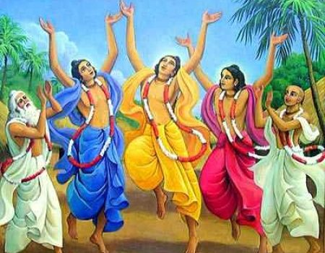
প্রকৃত নামঃ বিশ্বম্ভর মিশ্র। কিন্তু ছোটবেলা থেকে সবাই নিমাই পণ্ডিত বলে ডাকত
জন্মঃ ১৪৮৬ খ্রিস্টাব্দের ১৮ ফেব্রুয়ারি
জন্মস্থানঃ অধুনা পশ্চিমবঙ্গের নদিয়ায় অন্তর্গত নবদ্বীপে
পিতাঃ জগন্নাথ মিশ্র
মাতাঃ শচী দেবী
পিতামহঃ মধুকর মিশ্র
পূর্বপুরুষের আদি বাসস্থানঃ উড়িষ্যার জাজপুরে

Slide 4
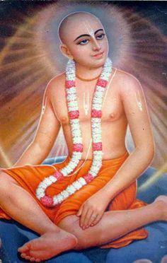
পরিচিতি
তাঁর গাত্রবর্ণ স্বর্ণালি আভাযুক্ত ছিল বলে তাঁকে গৌরাঙ্গ বা গৌর নামে অভিহিত করা হত।
গৌড়ীয় বৈষ্ণবগণ তাঁকে শ্রীকৃষ্ণের পূর্ণাবতার মনে করেন, তাই তাকে কৃষ্ণ চৈতন্য নামেও অভিহিত করা হত।
তিনি বৈষ্ণব আন্দোলনের নেতৃত্ব দিয়েছিলেন।
তিনি ছিলেন মধ্যযুগের সাহিত্য চর্চার বড় পৃষ্ঠপোষক।
তাঁর জীবনসাহিত্য নিয়েই বৈষ্ণবপদাবী তৈরি, যা মধ্যযুগের গীত কবিতা নামে পরিচিত।

Slide 5
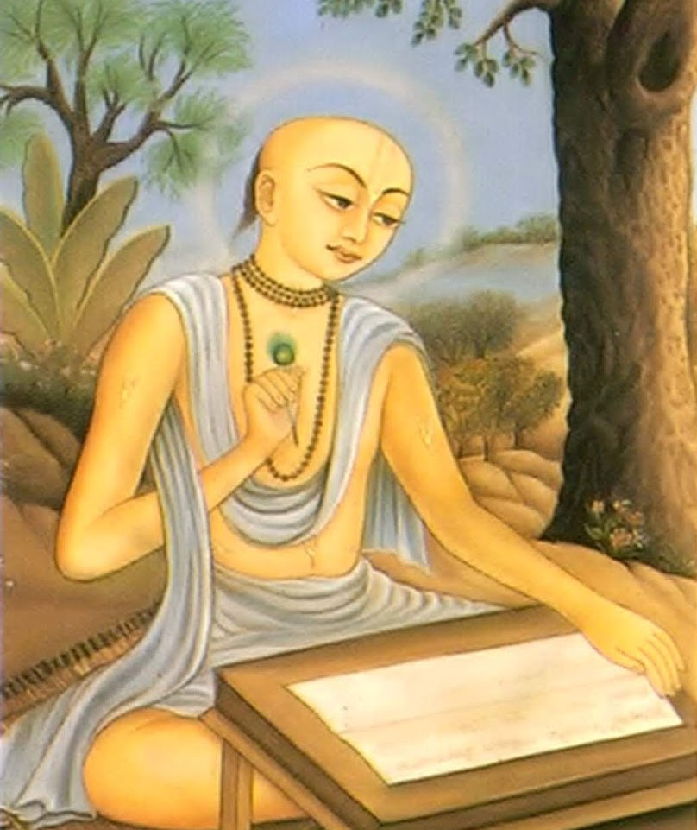
শিক্ষা
গুরুঃ
মন্ত্র প্রদাতা গুরু: স্বামী ঈশ্বরপুরী
সন্ন্যাস দীক্ষা গুরু: স্বামী কেশব ভারতী
হাতেখড়িঃ বিষ্ণু পন্ডিতের কাছে।
আগ্রহের বিষয়ঃ জপ ও কৃষ্ণের নাম কীর্তন এবং সংস্কৃত গ্রন্থাদি পাঠ ও জ্ঞানার্জন।
উচ্চতর শিখাঃ গঙ্গা দাসের সংস্কৃত টোল থেকে।
বিশিষ্টতাঃ অতি অল্প বয়স থেকেই তিনি অনন্য সাধারণ প্রতিভার অধিকারী ছিলেন এবং যেখানেই তিনি গেছেন সেখানেই লোকজনকে আকর্ষণ করতে সক্ষম হয়েছেন।

Slide 6
জীবনযাত্রা
জীবনের প্রথমার্ধ পশ্চিমবঙ্গের নদীয়া জেলার নবদ্বীপে কাটান।
সন্ন্যাস গ্রহণের পরে তিনি ভারতের সকল তীর্থ ভ্রমণ করেন, তারপর ফিরে আসেন উড়িষ্যায়।
উড়িষ্যায় যেখানে শুধু ব্রজ অঞ্চলে একটি সংক্ষিপ্ত সফর বাদ দিয়ে তাঁর জীবনের বাকি সময় স্থায়ীভাবে কাটান।
পুরীতে বাসকালে তিনি ক্রমশ জড়ো হওয়া বহু সংখ্যক পন্ডিত, গৃহত্যাগী সন্ন্যাসী, এমনকি প্রজাপতি রাজা প্রতাপ রুদ্রের দ্বারা পরিবেষ্টিত থাকতেন।
বাংলার ভক্তবৃন্দ তাঁকে ধরাধামে আবির্ভূত স্বয়ং ভগবান অর্থাৎ কৃষ্ণ হিসেবে জ্ঞান করে প্রতিবছর তাঁর কাছে আসত।

Slide 7
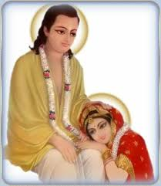
সংসার জীবন
স্থানীয় পন্ডিত বল্লভ আচার্যের কন্যা লক্ষ্মীর সঙ্গে তাঁর প্রথম বিয়ে হয়।
বিয়ের অল্প দিন পরেই তিনি তাঁর নিজের টোল খোলেন এবং কিছুদিনের মধ্যেই পূর্ববঙ্গে তাঁর পৈতৃক বাড়িতে য…
যখন তিনি পূর্ববঙ্গে ভ্রমণরত তখন তাঁর তরুণী স্ত্রী লক্ষ্মী সাপের কামড়ে মারা যান।
এই ঘটনার অল্পদিনের মধ্যে তিনি স্থানীয় পন্ডিত সনাতন মিশ্রের কন্যা বিষ্ণুপ্রিয়ার সঙ্গে দ্বিতীয়বার বিবাহ বন্ধনে আবদ্ধ হন।

Slide 8
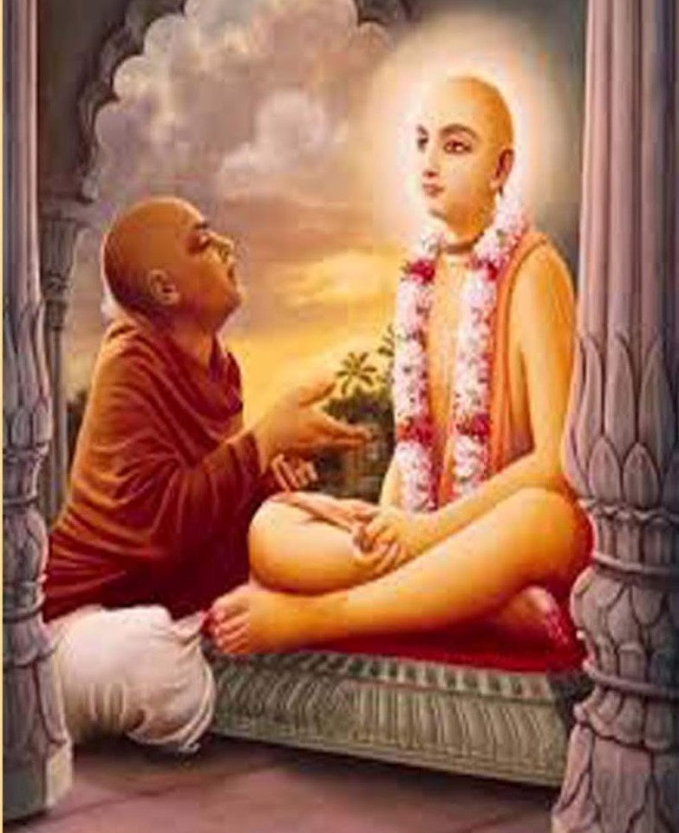
বৈষ্ণব সম্প্রদায়ে নেতৃত্ব
মাত্র বাইশ বছর বয়সে যুবক চৈতন্য তাঁর মৃত পিতার পিন্ড দানের জন্য গয়া তীর্থে যান।
গয়াতে প্রখ্যাত বৈষ্ণব সাধক ও সন্ন্যাসী ঈশ্বরপুরীর সঙ্গে বিশ্বম্ভর একাকী সাক্ষাতের পর তিনি কৃষ্ণপ্রেমের উন্মাদনায় শিহরিত এবং চিরদিনের জন্য রূপান্তরিত এক নতুন মানুষরূপে উদ্ভূত হন।
বাংলায় প্রত্যাবর্তন করার পর পণ্ডিত থেকে ভক্ত রূপে তাঁর অপ্রত্যাশিত মন পরিবর্তন দেখে অদ্বৈত আচার্যের নেতৃত্বাধীন স্থানীয় বৈষ্ণব সমাজ আশ্চর্য হয়ে যান এবং অনতিবিলম্বে তিনি নদিয়ার বৈষ্ণব সমাজের এক অগ্রণী নেতায় পরিণত হন।
গয়া থেকে ফিরে তিনি নবদ্বীপের কৃষ্ণ ভক্তের একটি ক্ষুদ্র দলকে তাঁর ব্যক্তি আকর্ষণের মাধ্যমে প্রবলভাবে উজ্জীবিত করে।
শান্তিপুরের অতি শ্রদ্ধেয় ভক্ত পন্ডিত অদ্বৈত আচার্য চৈতন্যের মধ্যে দেবতার লক্ষণ দেখতে শুরু করেন।

Slide 9
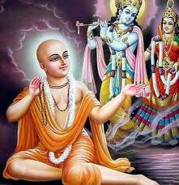
কৃষ্ণচৈতন্য পদবি
গুরু কেশব ভারতীর কাছে সন্ন্যাসব্রতের দীক্ষা পেয়ে ১৫১০ খ্রিস্টাব্দে চবিবশ বছর বয়সী শ্রী চৈতন্য দেব নিকটবর্তী কাটোয়া শহরে সন্ন্যাস ধর্মে দীক্ষা দেন
সেখান থেকে তাঁর নতুন ধর্মীয় নাম হয় কৃষ্ণচৈতন্য, যিনি পৃথিবীকে কৃষ্ণ সম্পর্কে অবহিত করেন।
পুবীর নগরে তাঁর কৃতিত্বপূর্ণ কাজ হলো মূলত নবদ্বীপে শিক্ষাপ্রাপ্ত নব্যন্যায় পন্ডিত প্রখ্যাত বৈদান্তিক বাসুদেব সার্বভৌম ভট্টাচার্যকে বৈষ্ণবধর্মে ধর্মান্তরকরণ।
বৃন্দাবনের পথিমধ্যে দুই অনন্যসাধারণ ভক্ত রূপ ও সনাতনকে দীক্ষা দেন, যারা আগে বাংলার সুলতান হোসেন শাহের দরবারে কর্মচারী ছিলেন এবং তাঁর ভক্ত দলে যোগদানের জন্য পালিয়ে আসেন। পরে তাঁরাই চৈতন্যের দীক্ষামন্ত্রকে ব্রজকেন্দ্রিক গোস্বামী কুলের দ্বারা বিকশিত গৌড়ীয় ধর্মতত্ত্বের ভিত্তিতে রূপ দেন।

Slide 10
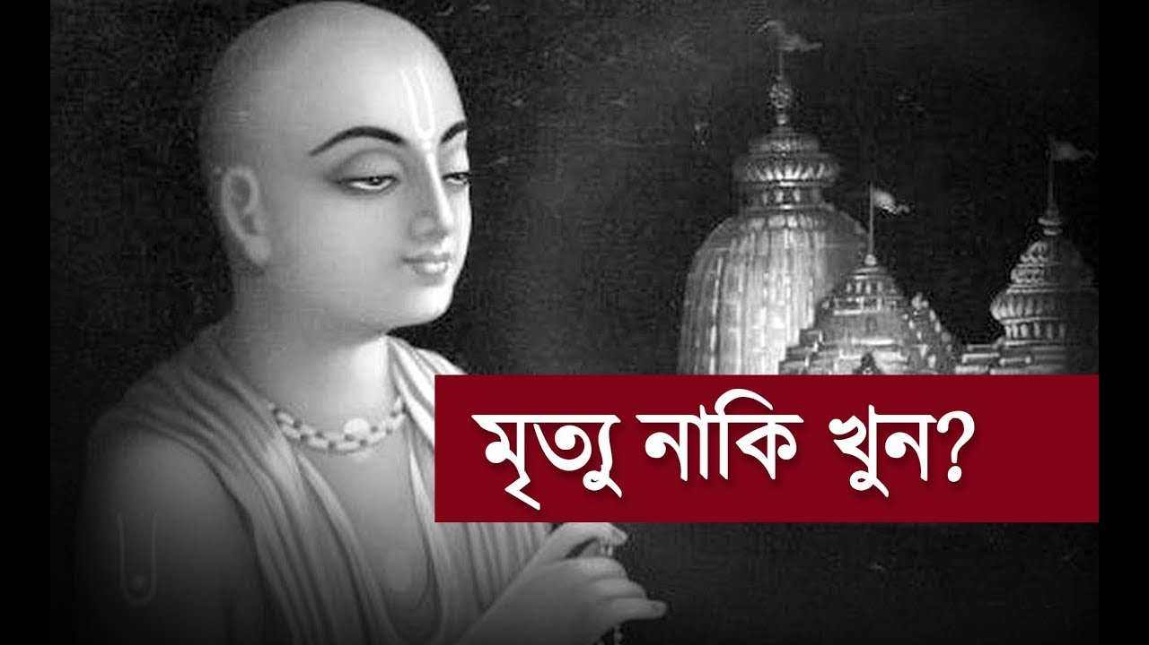
মহাপ্রয়াণ
শেষজীবনে পুরীতে কাশীশ্বর মিশ্রের দেওয়া একটি অপরিসর অঙ্গনে তিনি বাস করতেন।
সেখান থেকে প্রতিদিন জগন্নাথ মন্দির দর্শন এবং ভক্তবৃন্দের সাথে কীর্তন, কৃষ্ণনাম জপ, ভাগবত পুরাণ শোনা ও বর্ণনা করা এবং জয়দেব এর গীতগোবিন্দ ও অন্যান্য রচনা থেকে গান গাওয়ার জন্য তিনি বের হতেন।
১৫৩৩ খ্রিস্টাব্দে আষাঢ় মাসে মাত্র ৪৮ বছরে শ্রী চৈতন্য দেব মারা যান, কিন্তু এ সম্পর্কে কোনো সুনির্দিষট বিবরণ জানা যায় নি। কারণ, ধর্মপ্রাণ ভক্তের বিবেচনায় তাঁর মৃত্যু হয় নি, তিনি শুধু স্বর্গে ফিরে গেছেন।

Slide 11
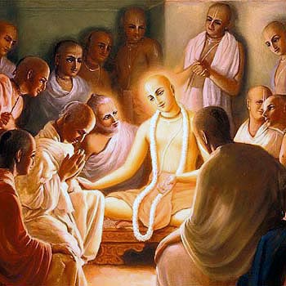
জীবনসাহিত্যের তাৎপর্য
শ্রী চৈতন্য দেবের জীবনকাহিনী বৈষ্ণব সম্প্রদায়ের মধ্যে দুটি উদ্দেশ্য সম্পন্ন করেছেঃ
আধ্যাত্মিক উপস্থিতির মূর্ত প্রকাশরূপে
ভক্তির আদর্শ হিসেবে
তাঁর শিক্ষা ও ব্যক্তিগত আদর্শই ধর্মতত্ত্ব ও ধর্মীয় আচারাদির মৌলিক নীতিসমূহ নির্দিষ্ট করে দিয়েছে।
ষোল শতকে বাংলা ও সংস্কৃত ভাষায় আড়াই লক্ষেরও বেশি চরণে রচিত পুঁথিগুলিতে তাঁর কর্মকান্ড লিপিবদ্ধ করা হয়েছে এবং এসব বিবরণে বিধৃত ঐতিহ্য তাঁর জীবনের মূল রূপরেখার প্রামাণ্য চিত্র।

Slide 12
ধন্যবাদ

